Slide 1
Применение производной в физике
Автор – Минина Ольга Федоровна,
учитель физики МОУ «Шенкурская
СОШ», г. Шенкурск Архангельской обл.
ИД : 211 – 106 - 267

Slide 2
Цель урока
Учиться решать задачи по физике
методом дифференциального исчисления.

Slide 3
План урока
1. Повторение: определение производной, геометрический смысл производной, физический смысл производной
2. Запись физических определений и законов в дифференциальной форме
3. Решение задач с помощью производной

Slide 4
Вычислите производную
Производная произведения
Производная дроби

Slide 5
Определение производной
Дифференцирование по x
Дифференцирование по t

Slide 6
Физическая величина
Среднее значение
Мгновенное значение
Скорость
Ускорение
Угловая
скорость
Сила тока
Мощность

Slide 7
Закон
Среднее значение
Мгновенное значение
Второй закон
Ньютона
Закон ЭМИ
Закон
самоиндукции

Slide 8
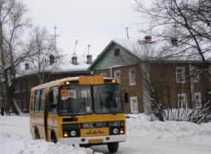
Задача №1
Скорость школьного автобуса массой 5 т возрастает по закону υ = 0,1t³ + 0,2t.
Определить равнодействующую всех сил, действующих на него в момент времени 2 с.
Решение

Slide 9
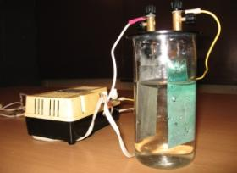
Задача №2
Количество вещества, получаемого в химической реакции, зависит от времени следующим образом :
Q = a (1 + be ^{–kt})
Определите скорость реакции.
Решение

Slide 10
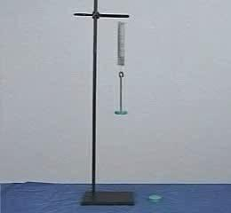
Задача №3
Уравнение колебаний тела на
пружине имеет вид x = 5cos 2t.
В какой ближайший момент
времени скорость тела будет
максимальной?

Slide 11
Задачи на оптимизацию
(от латинского optimum- «наилучший»)
Основные этапы математического моделирования:
1) составление математической модели
О.В. (y) Н.П.(x) y(x)
2) работа с составленной моделью
y_{max} или y_{min}
3) ответ на вопрос задачи

Slide 12
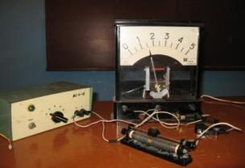
Задача №4
W
При каком сопротивлении
нагрузки полезная мощность
источника тока максимальна?
ЭДС источника равна ε,
внутреннее сопротивление r.

Slide 13
Источники информации
Мордкович А.Г. Алгебра и начала анализа. 10-11 кл.: в двух частях. Ч. 1: Учеб. для общеобразоват. учреждений. – 3-е изд., испр. – М.: Мнемозина, 2002. – 375 с .
Мякишев Г.Я., Буховцев Б.Б. Физика: Учебник для 11 класса ООУ. - М.: Просвещение, 2007. - 336 с.
Суханькова Е.П. Производная в физике, технике, природе: межпредметный открытый урок. 11 класс. - М. «Чистые пруды», 2006.- 32 с. (Библиотечка «Первого сентября», серия «Физика». Вып. 5(11)).
Единый государственный экзамен: физика: контрол. измерит. материалы : 2010. – М.: Просвещение, 2010.
Фронтальные лабораторные занятия по физике в 7 – 11 классах ООУ. Книга для учителя. Под ред. В.А. Бурова, Г.Г. Никифорова. – М.: Просвещение, 1996. - 368 с.
Библиотека электронных наглядных пособий «Физика», 7 – 11 кл. ООО «Кирилл и Мефодий», 200 3г.

